Slide 1

Bài 6:
LIÊN KẾT HÓA HỌC

Slide 2
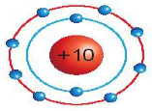
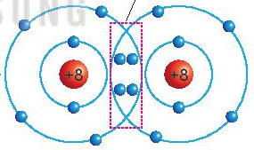
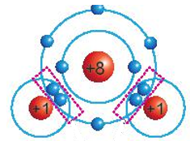

PHIẾU HỌC TẬP SỐ 1
Quan sát mô hình hạt đại diện các chất ở điều kiện thường, trả lời câu hỏi:
(a) Neon (b)Oxygen (c) Hydrogen (d) Nước
1. Chất nào là đơn chất? Chất nào là hợp chất?
2. Cho biết số lượng nguyên tố tạo thành, số lượng nguyên tử trong các hạt tương ứng mỗi chất.
3. Theo em vì sao có sự khác nhau về trạng thái ở điều kiện thường của nước (lỏng) so với hydrogen và oxygen (khí)?

Slide 3
NỘI DUNG BÀI HỌC
I. Cấu trúc electron bền vững của khí hiếm
II. Liên kết ion
III. Liên kết cộng hóa trị

Slide 4
PHIẾU HỌC TẬP SỐ 2
Quan sát hình 6.1, đọc thông tin SGK
1/ Nêu tên và kí hiệu hóa học của một số nguyên tố khí hiếm.
2/ Các nguyên tử khí hiếm có mấy lớp electron, bao nhiêu electron trong mỗi lớp? So sánh số electron lớp ngoài cùng của các nguyên tử khí hiếm trong hình 6.1.
3/ Giải thích vì sao các khí hiếm tồn tại dưới dạng đơn nguyên tử bền vững?

Slide 5
Tại sao các nguyên tử khác luôn kết hợp với nhau?
Ne
Trong tự nhiên, chỉ có các khí hiếm tồn tại ở dạng đơn nguyên tử bền vững, còn nguyên tử của các nguyên tố khác thường có xu hướng kết hợp với nhau bằng các liên kết hóa học. Các liên kết hóa học được hình thành như thế nào?
O
O
Cl⁻
Na⁺
Tại sao khí hiếm như neon chỉ tồn tại độc lập?
Notes:
Nguyên tử của các nguyên tố khác có xu hướng tham gia liên kết hóa học để đạt được lớp electron ngoài cùng giống khí hiếm bằng cách nhường, nhận hay dùng chung các electron

Slide 6

I.
CẤU TRÚC ELECTRON BỀN VỮNG CỦA KHÍ HIẾM

Slide 7

Quan sát Hình 6.1, so sánh số electron lớp ngoài cùng của He, Ne và Ar
Ne
+10
c. Ar
a. He
b. Ne
Ar
+18
+2
Hình 6.1. Mô hình sắp xếp e trong vỏ nguyên tử khí hiếm

Slide 8
Lời giải
- Nguyên tử He có 2 electron ở lớp vỏ ngoài cùng
- Nguyên tử Ne có 8 electron ở lớp vỏ ngoài cùng
- Nguyên tử Ar có 8 electron ở lớp vỏ ngoài cùng
⇒ Nguyên tố He có số electron ở lớp vỏ ngoài cùng ít hơn (Chỉ có 2 electron). Nguyên tố Ne và Ar có số electron ở lớp vỏ ngoài cùng bằng nhau (đều bằng 8)

Slide 9

- Nguyên tử khí hiếm có lớp electron ngoài cùng bền vững, khó bị biến đổi hóa học.
- Nguyên tử của các nguyên tố khác có thể đạt được lớp electron ngoài cùng của khí hiếm bằng cách tạo thành liên kết hoá học.

Slide 10
II.
LIÊN KẾT ION

Slide 11
1. Quan sát hình 6.2, xem video sự hình thành liên kết trong phân tử NaCl.
+ 11
+ 17
+ 11
+ 17
Na
Cl
Na⁺
Cl⁻
Hình 6.2. Sơ đồ mô tả sự hình thành liên kết ion trong phân tử NaCl

Slide 12
- Liên kết ion là liên kết được hình thành bởi lực hút giữa các ion mang diện tích trái dấu.

Slide 13
- Nguyên tử nhường e trở thành ion dương, nguyên tử nhận e trở thành ion âm. Điện tích của ion được viết ở phía trên, bên phải của kí hiệu hóa học.
+VD: Na⁺

Slide 14
III.
LIÊN KẾT CỘNG HÓA TRỊ

Slide 15
Sự hình thành phân tử hydrogen
Cặp e dùng chung
H
H
H
H
H
H
+1
+1
+1
+1
1. Liên kết cộng hóa trị trong phân tử đơn chất
Hình 6.4. Sơ đồ mô tả sự hình thành liên kết cộng hóa trị trong phân tử hydrogen
Sự hình thành phân tử oxygen
Cặp e dùng chung
O
O
O
O
O
O
+8
+8
+8
+8
Hình 6.5. Sơ đồ mô tả sự hình thành liên kết cộng hóa trị trong phân tử oxygen

Slide 16
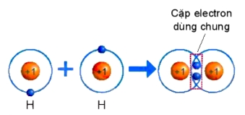
PHIẾU HỌC TẬP SỐ 3.
Nhóm chẵn.
Sự hình thành phân tử hydrogen
Hình 6.4. Sự hình thành phân tử hydrogen
Quan sát hình 6.4 trả lời các câu hỏi sau:
1/ Số electron lớp ngài cùng của H trước và sau khi tạo thành liên kết cộng hóa trị?
2/ Số electron lớp vỏ của H sau khi tạo thành liên kết cộng hóa trị giống với nguyên tố khí hiếm nào?
3/ Nêu khái niệm về liên kết cộng hóa trị?

Slide 17
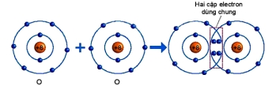
PHIẾU HỌC TẬP SỐ 3
Nhóm lẻ
Sự hình thành phân tử oxygen
Hình 6.5. Sự hình thành phân tử oxygen
Quan sát hình 6.5 trả lời các câu hỏi sau:
1/ Số electron lớp ngài cùng của O trước và sau khi tạo thành liên kết cộng hóa trị?
2/ Số electron lớp vỏ của của O sau khi tạo thành liên kết cộng hóa trị giống với nguyên tố khí hiếm nào ?
3/ Nêu khái niệm về liên kết cộng hóa trị?

Slide 18
ĐÁP ÁN
Quan sát hình 6.4 ta thấy:
1/ Số electron lớp ngài cùng của H trước là 1 electron và sau khi tạo thành liên kết cộng hóa trị là 2 electron.
2/ Số electron lớp ngài cùng của H sau khi tạo thành liên kết cộng hóa trị giống với nguyên tố khí hiếm He.

Slide 19
Quan sát hình 6.5 ta thấy:
1/ Số electron lớp ngài cùng của O trước là 6 electron và sau khi tạo thành liên kết cộng hóa trị là 8 electron.
2/ Số electron của O sau khi tạo thành liên kết cộng hóa trị giống với lớp vỏ của nguyên tố khí hiếm Ne.
Nêu khái niệm về liên kết cộng hóa trị: Liên kết cộng hoá trị là liên kết được tạo nên giữa hai nguyên tử bằng một hay nhiều cặp electron dùng chung.

Slide 20
- Liên kết cộng hoá trị được tạo nên do sự dùng chung một hay nhiều cặp electron.

Slide 21
Sự hình thành phân tử nước
O
+8
O
2. Liên kết cộng hóa trị trong phân tử hợp chất
+8
H
H
O
+1
+1
H
H
+1
+1
Cặp e dùng chung
H
H
Hình 6.6. Sơ đồ mô tả sự hình thành liên kết cộng hóa trị trong phân tử nước

Slide 22
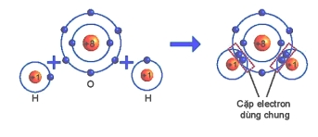
PHIẾU HỌC TẬP SỐ 4.
Sơ đồ mô tả sự hình thành liên kết cộng hoá trị trong phân tử nước.
Dựa vào sách giáo khoa trả lời câu hỏi sau?
1/ Số electron lớp ngài cùng của H và O trước và sau khi tạo thành liên kết cộng hóa trị?
2/ Số electron của H và O sau khi tạo thành liên kết cộng hóa trị giống với lớp vỏ của nguyên tố khí hiếm nào?
3/ Các chất cộng hóa trị tồn tại ở những trạng thái nào?

Slide 23
Liên kết được hình thành trong phân tử hydrogen và oxygen là liên kết cộng hoá trị. Vậy, liên kết cộng hoá trị là liên kết được tạo nên giữa hai nguyên tử bằng một hay nhiều cặp electron dùng chung. Liên kết cộng hoá trị thường gặp trong nhiều phân tử đơn chất phi kim như nitrogen, chlorine, fuorine,...

Slide 24
LUYỆN TẬP

Slide 25
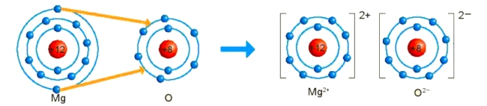
Câu 1:II.2 Hình 6.3 sách giáo khoa trang 37
Hãy cho biết nguyên tử Mg đã nhường hay nhận bao nhiêu electron?
Câu 2: III.1.2 Hãy mô tả sự hình thành liên kết cộng hóa trị trong phân tử khí chlorine và khí nitrogen?
Câu 3: III.2.2 Hãy mô tả sự hình thành liên kết cộng hóa trị trong phân tử carbon dioxide, ammonia?

Slide 26
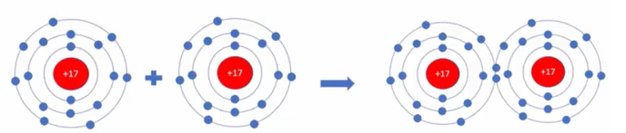
ĐÁP ÁN
Câu 1: II.2 Từ sơ đồ, ta thấy nguyên tử Mg đã nhường 2 electron cho nguyên tử O.
Câu 2: III.1.2
- Mô tả sự hình thành liên kết cộng hóa trị trong phân tử khí chlorine
Sự hình thành liên kết cộng hoá trị trong phân tử Cl₂: Mỗi nguyên tử Cl có 7 electron ở lớp ngoài cùng. Trong phân tử Cl, mỗi nguyên tử Cl góp 1 electron ở lớp ngoài cùng của nó tạo thành 1 cặp electron dùng chung. Như vậy mỗi nguyên tử Cl đều có 8 electron lớp ngoài cùng giống khí hiếm Ar.

Slide 27
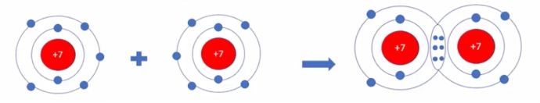
- Mô tả sự hình thành liên kết cộng hóa trị trong phân tử khí nitrogen
Sự hình thành liên kết cộng hoá trị trong phân tử N_{2.} Mỗi nguyên tử N có 5 electron lớp ngoài cùng. Trong phân tử N₂, mỗi nguyên tử N góp 3 electron ở lớp ngoài cùng để tạo
thành 3 cặp electron dùng chung. Mỗi nguyên tử N đều có 8 electron lớp ngoài cùng giống khí hiếm Ne.

Slide 28
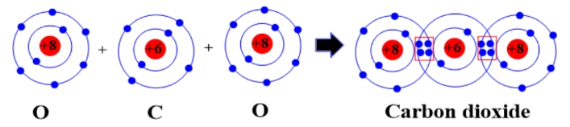
Câu 3: III.2.2
- Mô tả sự hình thành liên kết cộng hóa trị trong phân tử carbon dioxide.
Sự hình thành liên kết cộng hoá trị trong phân tử carbon dioxide (CO₂): Mỗi nguyên tử C có 4 electron lớp ngoài cùng, nguyên tử O có 6 electron ở lớp ngoài cùng. Trong phân tử CO₂, nguyên tử C nằm ở giữa 2 nguyên tử O, góp 4 electron ở lớp ngoài cùng của nó với 2 nguyên tử O. Mỗi nguyên tử O góp 2 electron ở lớp ngoài cùng của nó với nguyên tử C. Như vậy, có 4 cặp electron dùng chung giữa nguyên tử C với hai nguyên tử O. Nguyên tử C và các nguyên tử O đều có 8 electron lớp ngoài cùng giống khí hiếm Ne.
- Mô tả sự hình thành liên kết cộng hóa trị trong phân tử ammonia

Slide 29
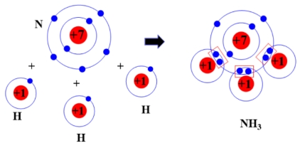
Sự hình thành liên kết cộng hoá trị trong phân tử ammonia (NH₃): Mỗi nguyên tử N có 5 electron lớp ngoài cùng, nguyên tử H có 1 electron ở lớp ngoài cùng. Trong phân tử NH₃, nguyên tử N nằm ở khoảng giữa các nguyên tử H, góp 3 electron ở lớp ngoài cùng của nó với ba nguyên tử H. Mỗi nguyên tử H góp 1 electron ở lớp ngoài cùng của nó với nguyên tử N. Như vậy, có 3 cặp electron dùng chung giữa nguyên tử N với ba nguyên tử H. Nguyên tử N có 8 electron lớp ngoài cùng giống khí hiếm Ne, nguyên tử H có 2 electron ở lớp ngoài cùng giống khí hiếm He.

Slide 30
VẬN DỤNG

Slide 31
Câu 1:
a) Liên kết cộng hoá trị là gì?
b) Liên kết cộng hoá trị khác với liên kết ion như thế nào?
c) Liên kết cộng hoá trị và liên kết ion có điểm gì tương tự nhau?
Câu 2: Hãy vẽ sơ đồ mô tả sự hình thành liên kết ion giữa calcium và oxygen.
Câu 3: Hãy vẽ sơ đồ mô tả sự hình thành liên kết cộng hoá trị trong phân tử CH₄, giữa 1 nguyên tử C và 4 nguyên tử H.
Câu 4: Vận dụng khái niệm liên kết hóa học để giải thích được vì sao trong tự nhiên, muối ăn ở trạng thái rắn, khó nóng chảy, khó bay hơi, còn đường ăn, nước đá ở thể rắn dễ nóng chảy và nước ở thể lỏng dễ bay hơi?

Slide 32
ĐÁP ÁN
Câu 1:
a) Liên kết cộng hoá trị là liên kết được tạo nên giữa hai nguyên tử bằng một hay nhiều cặp electron dùng chung.
b) Liên kết cộng hoá trị khác với liên kết ion như sau: Trong liên kết cộng hoá trị, các nguyên tử góp chung electron để tạo liên kết; trong liên kết ion, electron được chuyển hẳn từ nguyên tử này sang nguyên tử kia để tạo thành các ion mang điện tích trái dấu hút nhau.
c) Liên kết cộng hoá trị và liên kết ion đều là liên kết hoá học, các nguyên tử sau khi hình thành liên kết thì bền hơn trước khi hình thành liên kết.

Slide 33
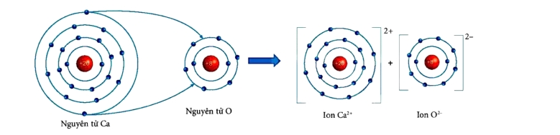
Câu 2: Sơ đồ mô tả sự hình thành liên kết ion giữa calcium và oxygen.
Nguyên tử Ca nhường 2 electron ở lớp ngoài cùng của nó cho nguyên tử O tạo thành các ion Ca²⁺ và O²⁻ mang điện tích trái dấu hút nhau.

Slide 34
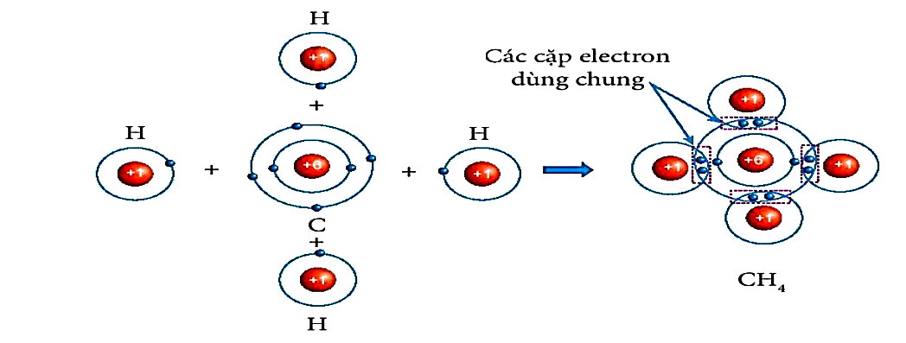
Câu 3: Sơ đồ mô tả sự hình thành liên kết cộng hoá trị trong phân tử CH₄, giữa 1 nguyên tử C và 4 nguyên tử H.

Slide 35
Câu 4: - Muối ăn là hợp chất ion nên là chất rắn ở điều kiện thường, khó bay hơi, khó nóng chảy.
- Đường ăn và nước đá là hợp chất cộng hóa trị nên ở thể rắn, dễ nóng chảy và nước ở thể lỏng sẽ dễ bay hơi do các chất cộng hóa trị thường có nhiệt độ nóng chảy và nhiệt độ sôi thấp.

Slide 36
Câu 5: a) Điển các thông tin còn thiếu để hoàn thành bảng sau vế các kim loại.
Nguyên tố | Na | Mg | AI
Số thứ tự của nhóm trong bảng tuần hoàn
Số electron ở lớp ngoài cùng
ổ electron nhường đi để đạt được lớp electronngoài cùng giống khí hiếm
Điện tích ion tạo thành
b) Hãy nhận xét về số thứ tự của nhóm trong bảng tuần hoàn và điện tích của các ion kim loại tạo thành.

Slide 37
ĐÁP ÁN
Câu 5: a) Điển các thông tin còn thiếu để hoàn thành bảng sau về các kim loại.
Nguyên tố | Na | Mg | AI
Số thứ tự của nhóm trong bảng tuần hoàn | 1 | II | III
Số electron ởlớp ngoài cùng | 1 | 2 | 3
Sổ electron nhường đi để đạt được lớp electron ngoài cùng giống khí hiếm | 1 | 2 | 3
Điện tích ion tạo thành | 1+ | 2+ | 3+
b) Số thứ tự của nhóm trong bảng tuần hoàn bằng số điện tích của các ion kim loại tạo thành.

Slide 38
Câu 6: a) Điển các thông tin còn thiếu để hoàn thành bảng sau vể các phi kim.
Nguyên tố | Cl | 0
Số thứ tự của nhóm trong bảng tuần hoàn
Số electron ở lớp ngoài cùng
Sổ electron nhận vào để đạt được lớp electron ngoàicùng giống khí hiếm
Điện tích ion tạo thành
b) Hãy nhận xét về mối quan hệ giữa số thứ tự của nhóm trong bảng tuần hoàn và điện tích của các ion phi kim tạo thành.

Slide 39
ĐÁP ÁN
Câu 6: a) Điển các thông tin còn thiếu để hoàn thành bảng sau vể các phi kim.
Nguyên tố | Cl | 0
Số thứ tự của nhóm trong bảng tuần hoàn | VII | VI
Số electron ở lớp ngoài cùng | 7 | 6
Sổ electron nhận vào để đạt được lớp electron ngoài cùng giống khí hiếm | 1 | 2
Điện tích ion tạo thành | 1- | 2-
b) Số thứ tự của nhóm trong bảng tuần hoàn bằng 8 trừ đi số đơn vị điện tích của các ion phi kim tạo thành.

Slide 40
Nguyên tử carbon góp chung 1 electron với mỗi nguyên tử hydrogen.
A
Câu 7
Phân tử methane gồm một nguyên tử carbon liên kết với bốn nguyên tử hydrogen. Khi hình thành liên kết cộng hoá trị trong methane, nguyên tử carbon góp chung bao nhiêu electron với mỗi nguyên tử hydrogen?
B
Nguyên tử carbon góp chung 2 electron
với mỗi nguyên tử hydrogen.
C
Nguyên tử carbon góp chung 3 electron
với mỗi nguyên tử hydrogen.
D
Nguyên tử carbon góp chung 4 electron
với mỗi nguyên tử hydrogen.
Đáp án: A

Slide 41
Câu 8
Liên kết giữa các nguyên tử trong phân tử nước là liên kết
cộng hóa trị
ion
A
B
kim loại.
phi kim
C
D
Đáp án: A

Slide 42
Nguyên tử oxygen nhận electron, nguyên tử hydrogen nhường electron
A
Câu 9
LK hóa học giữa các nguyên tử oxygen và hydrogen trong phân tử nước được hình thành bằng cách
B
Nguyên tử oxygen nhường electron
Nguyên tử hydrogen nhận electron
C
Nguyên tử oxygen và nguyên tử
hydrogen góp chung electron
D
Nguyên tử oxygen và nguyên tử
hydrogen góp chung proton
Đáp án: C

Slide 43
Câu 10
Trong phân tử oxygen, khi hai nguyên tử oxygen liên kết với nhau, chúng
A
B
C
D
góp chung proton
chuyển e từ nguyên từ này sang nguyên tử kia
chuyển p từ nguyên từ này sang nguyên tử kia
góp chung electron
Đáp án: D

Slide 44
Câu 11
Trong phân tử KCl, nguyên tử K (potassium) và nguyên tử Cl (chlorine) liên kết với nhau bằng liên kết
A
Cộng hóa trị
B
ion
kim loại
D
phi kim
C
Đáp án: B

